Slide 1
Фенотипи організмів
Біологія
Виконала
учениця 11-А класу
Данільченко Віталія

Slide 2
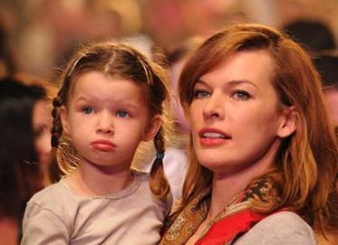
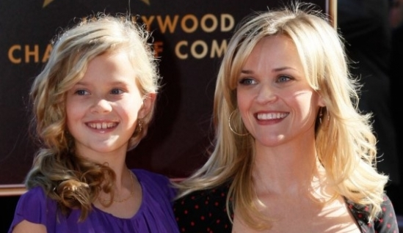
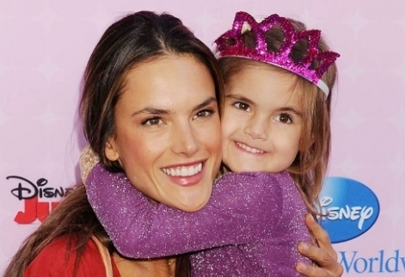
Що таке генотип?
Генотип – це сукупність спадкових факторів організму (генів, хромосом, мітохондрій, пластид).

Slide 3
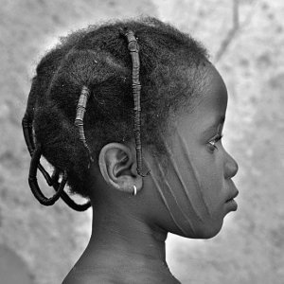
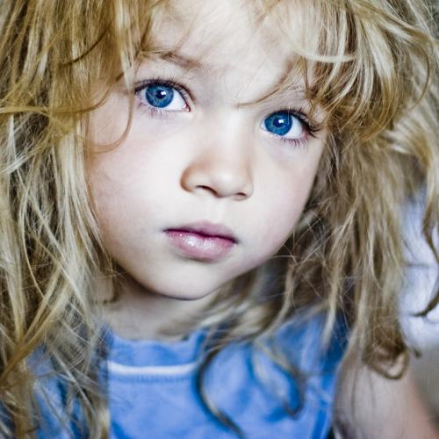
Що таке фенотип?
Фенотип (від грецького phaino - являю , виявляю і тип) – сукупність зовнішніх і внутрішніх ознак та властивостей організму, які є результатом взаємодії генотипу із зовнішнім середовищем.

Slide 4
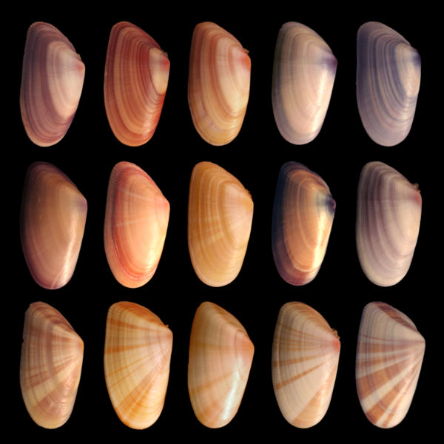
Молюски виду Donax variabilis мають досить різноманітний фенотип (форму та малюнок мушлі).

Slide 5
Історична довідка
Термін фенотип запропонував датський вчений Вільгельм Йогансен в 1909 р., разом з концепцією генотипу, щоб розрізняти спадковість організму від того, що виходить в результаті її реалізації. Ідею про відмінність носіїв спадковості від результату їх дії можна простежити вже в роботах Грегора Менделя (1865).

Slide 6
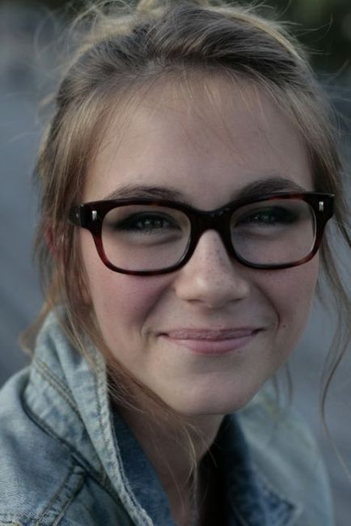
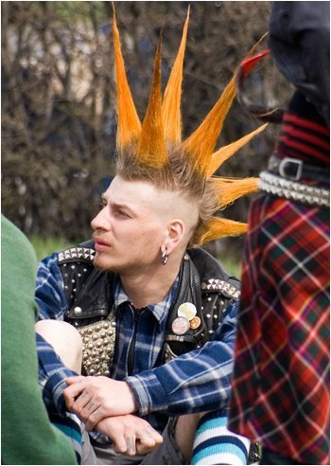
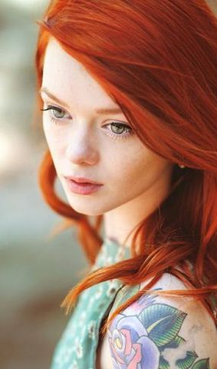
Генотип + зовнішнє середовище + випадкові
зміни → фенотип

Slide 7
Фенотип та онтогенез
Здатність генотипу формувати в онтогенезі, залежно від умов середовища, різні фенотипи називають нормою реакції. Вона характеризує частку участі середовища у реалізації ознаки. Чим ширше норма реакції, тим більше вплив середовища і тим менше вплив генотипу в онтогенезі. Звичайно чим різноманітніші умови проживання виду, тим ширше у нього норма реакції.

Slide 8
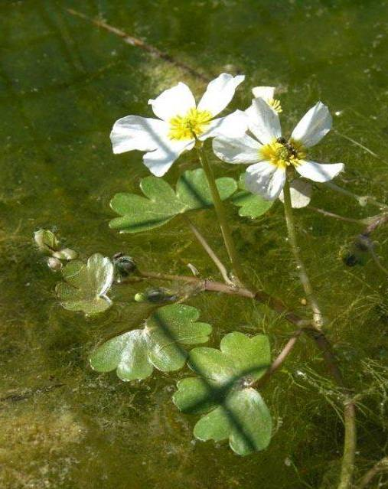
Іноді фенотипи в різних умовах сильно відрізняються один від одного. Так, сосни в лісі високі і стрункі, а на відкритому просторі - розлогі. Форма листя водяного жовтцю залежить від того, у воді або на повітрі виявився лист. У людей всі ознаки, що визначаються клінічно - зростання, маса тіла, колір очей, форма волосся, група крові і т. д. є фенотиповими.

Slide 9
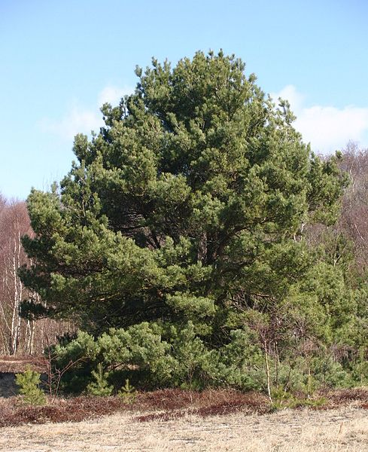
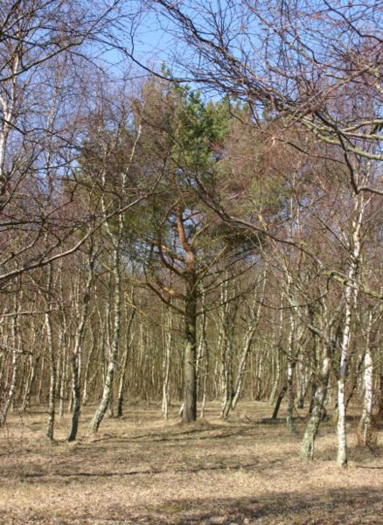
Фенотипи сосни звичайної
Сосна у світлому лісі
Сосна на затишній галявині

Slide 10
У фенотипі не реалізуються всі генотипічні можливості, і він є лише окремим випадком реалізації генотипу в конкретних умовах. Тому навіть між однояйцевими близнятами, що мають повністю ідентичні генотипи, можна виявити помітні фенотипові відмінності, якщо вони розвивалися в різних умовах.

Slide 11
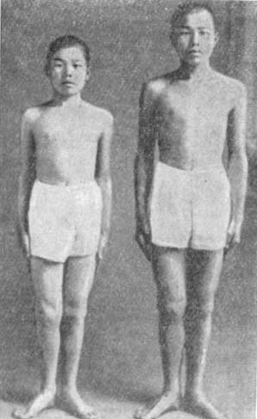
Пара однояйцевих близнюків у віці 15 років. До 5-річного віку ці близнюки були майже однакового зросту. Але потім лівий з них затримався в рості, ймовірно, внаслідок порушення функції гіпофізу.

Slide 12
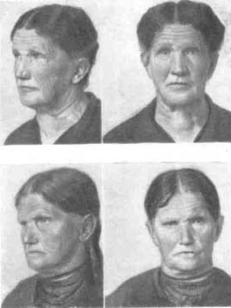
Однояйцеві близнюки, які жили в різних умовах. Верхня була дружиною керуючого будинком і жила в достатку в місті. Нижня жила в більш важких умовах в якості працівниці в селі та в місті.

Slide 13
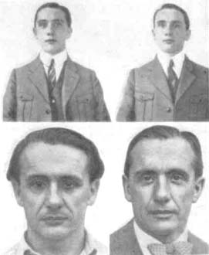
Однояйцеві близнюки чоловічої статі у віці 42 років. У дитинстві вони були дуже схожі, навіть мати насилу їх розрізняла. Обидва присвятили себе архітектурі, але вчилися неоднаково. Другий закінчив курс значно раніше. Під час війни їх доля теж була різна - другий був у полоні і т.д. Життя першого в загальній була важче, він страждав астмою. Обличчям вони помітно різняться. Другий в цілому в кілька разів більше першого.

Slide 14
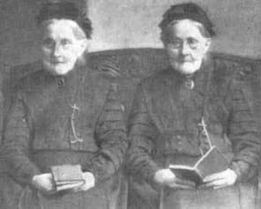
Бабусі, що жили приблизно в однакових умовах благополуччя.

Slide 15
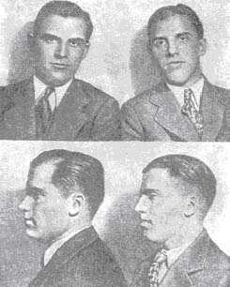
Розлучені незабаром після народження однояйцеві близнюки, виховані в різних умовах (місто і село). Подібність за розумовими здібностями висока, характери - різні.

